Slide 1
“Hekimlik” mesleği…
Hekimlik, doğası gereği riskli meslektir.
“Hekimler, sigortacı değildir!”
(Simpson's Forensic Medicine)

Slide 2
İzin verilen risk
“İzin verilen risk” kavramı
İzin verilen risk’in tıbbi karşılığı →“Komplikasyon” Komplikasyon tek başına kusur sayılmaz.

Slide 3
Komplikasyon → Malpraktis
Tedavi sonucunda ortaya çıkacak riskten ancak kusur yapması halinde sorumluluk doğar (haksız fiil).
Haksız fiil →
Tıbbi Uygulama Hatası (Tıbbi Malpraktis).

Slide 4
Komplikasyon → Malpraktis
Komplikasyonun:
Niteliği
Sıklığı
Olumsuz sonuca yol açma sıklığı
Olumsuz sonucun erken fark edilebilme, engellenebilme durumu,
Tedavi koşulları..,
önemli!

Slide 5
Malpraktis…
Yapılmaması gerekeni yapma
Yapılması gerekeni yapmama

Slide 6
Malpraktis
(Tıbbi uygulama hataları)
Dünya Tabipler Birliği’nin 1992 yılında yapılan 44. Genel Kurulu'nda kabul edilen bildirgesi:
Malpraktis, “Hekimin tedavi sırasında standart uygulamayı yapmaması, beceri eksikliği veya hastaya tedavi vermemesi ile oluşan zarar” şeklinde tanımlanmıştır.
Tıbbi bakım ve tedavi sırasında görülen ve hekimin hatası olmayan durumlardan (komplikasyon) ayırt edilmesi gerektiği vurgulanmıştır.

Slide 7
Malpraktis…
I) Genel hekimlik uygulamaları/ kuralları çerçevesinde yapılan hatalar→
Örneğin; Yanlış enjeksiyon uygulanması,
II) Bir uzmanlık alanı uygulamaları/ kuralları veya özel nitelikli bir girişim çerçevesinde yapılan hatalar→
Örneğin; Ameliyat hataları,
özel girişimlerdeki hatalar

Slide 8
Sık rastlanılan bir malpraktis konusu:
“Aydınlatılmış Onam”
Hasta; sağlık durumu ve konulan tanı,önerilen tedavi yönteminin türü, başarı şansı ve süresi, tedavi yönteminin hastanın sağlığı için taşıdığı riskler,verilen ilaçların kullanılışı ve olası yan etkileri,hastanın önerilen tedaviyi kabul etmemesi durumunda hastalığın yaratacağı sonuçlar, olası tedavi seçenekleri ve riskleri konularında aydınlatmalı.

Slide 9
Aydınlatılmış Onam (rıza, muvaffakat)
“Sözleşme Sorumluluğu”
a) Hastanın iyiyi kötüden ayırma ve yaş ergenliği bulunmalıdır.
b) Hasta tedavi ve sonuçları
konusunda yeterince aydınlatılmalıdır.
c) Onam yazılı olmalıdır.
* Genel, matbuu belgeler uygun değil!
d) Sorumlu uzman hekim tarafından
yapılmalıdır.

Slide 10
Sorumluluk kime ait?
Bir ekip içerisindeki her kişi kendi mesleki görevleri kapsamında ortaya çıkan olumsuzluklardan sorumlu tutulabilir.
Tedaviden sorumlu hekim, ayrıca yardımcılarının neden oldukları hatalardan da (uzmanlar açısından asistan dahil) sorumludur.

Slide 11
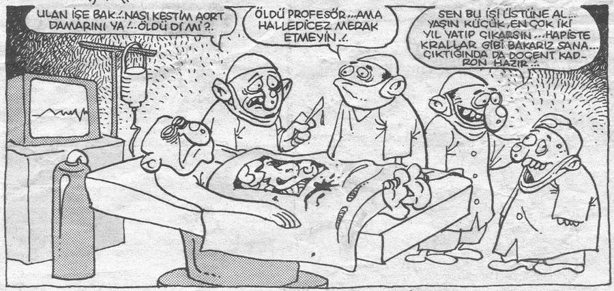
Sorumlu kim?

Slide 12
Aydınlatılmış Onam
Anayasa madde 17/2’ye göre;
  “Tıbbi zorunluluklar ve kanunda yazılı haller dışında kişinin vücut bütünlüğüne dokunulamaz;
  Rızası olmadan bilimsel ve tıbbi deneylere tabi tutulamaz.”

Slide 13
Aydınlatılmış Onam
Yargıtay 4. Hukuk Dairesi 6297/2541sy. kararına göre;
  “... Yalnız bu rızanın hukuken geçerli olabilmesi için kişinin, sağlık durumunu, yapılacak müdahaleyi ve etkileri ile sonuçlarını bilmesi, bu konuda yeteri kadar aydınlanması ve iradenin serbestçe açıklanması gerekir.
  Bu itibarladır ki, ancak aydınlatılmış ve serbest irade sonucu verilmiş rıza, hukuken değeri olan rızadır”

Slide 14
Aydınlatılmış Onam
Onamın beş unsuru şöyledir
  Onam gönüllü bir şekilde verilmelidir.
  Onam veren kişi yasal olarak akıl-baliğ olmalıdır.
  Onam aydınlatılmış (bilgilendirilmiş) olmalıdır.
  Onam özgün (özel) olmalıdır.
  Onam güncel olanı (yapılıyor olanı) kapsamalıdır.
Bu unsurlardan herhangi birinin eksikliğinde …

Slide 15
Aydınlatılmış Onam
Onam değişik şekillerde verilebilir:
  Zımni (İma Edilmiş) Onam;
    İma edilmiş onam en basitidir
    Hastanın triyaj alanında bulunmasıyla → onamı ima etmesinin zorunlu olmadığı kabul edilir → ki bu durumda onam sıklıkla hastanın davranışlarıyla ima edilmiş olur
    Eğer hasta konfüze veya başka herhangi bir nedenle diğer insanlarla iletişim kuramıyorsa, ima edilmiş onam daha az belirgin hale gelir

Slide 16
TRİYAJ (Triage)
Afet sonrasında çok sayıda yaralının tıbbi önceliklerini belirleme ve ayırma amacıyla muayenesine verilen addır. Tıbbi müdahale önceliklerini gösteren, Kırmız (acil), Sarı (geciktirilebilir), Yeşil (bekleyebilir), Siyah (kayıp) anlamına gelen sınıflandırmayı kapsar. Mevzuatımızda; Çok sayıda hasta ve yaralının bulunduğu durumlarda, bunların öncelikli tedavi ve nakil edilmesi gereklerinin tespiti amacıyla olay yerinde veya bunların nakledildikleri yerde sadece doktorlar tarafından yapılan ayırma işlemi olarak ifade edilir

Slide 17
Aydınlatılmış Onam
Onam değişik şekillerde verilebilir:
  Sözlü Onam;
    Sözlü onam ima edilmiş onamdan daha geçerlidir
    Örneğin triyaj personeli hastaya bir takım sorular soracağını belirtir ve hasta da bunu kabul ederse, burada sözlü onam kastedilmiş olur
  Yazılı Onam;
    Yazılı onam triyaj personelinin değerlendirmeleri sırasında almasının zorunlu olmadığı onam tipidir
    Ama yine de yazılı onam alma konusundaki yerel ilke ve prosedürler bilinmelidir

Slide 18
Aydınlatılmış Onam (Şekli ve İspatı)
Şekil açısından aydınlatılmış onam sözlü olabilir; ancak ispat yükünün hekimde olduğu unutulmamalıdır !!!
Uygulamada karşılaşılabilecek sorunların önlenmesi açısından hekimin aydınlatmasını yazılı olarak ispat edebilmesi ve belgeleyebilmesi hukuki sorumluluğunu etkileyecektir.

Slide 19
Aydınlatılmış Onam (Şekli ve İspatı)
Aydınlatma borcuna riayet edilmediği iddiasıyla açılan bir davada hekimin aksini ispatlaması çok güçtür
Nitekim Y13.HD 2008/10750 sy. kararına göre; “…Davalı, davacıyı müdahalenin komplikasyonları konusunda aydınlattığını yazılı belge ile ispat edemediği gibi…” denilmek suretiyle hekimin aydınlatmayı ispat edememesi dolayısıyla sorumlu olacağı kararına varılmıştır.
  Hekimin hastayı aydınlatması sözlü olmalı ancak daha sonra ispat gücü açısından yazılı belgeye dökülmelidir !!!

Slide 20
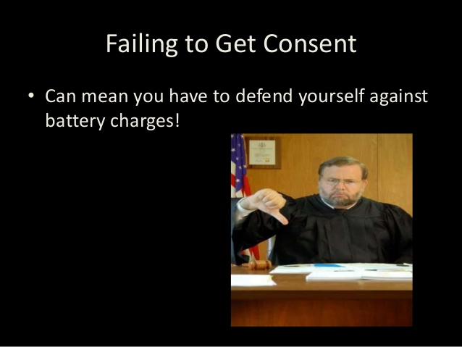
Aydınlatılmış Onam
Onam almada yetersizlik söz konusuysa;
Bağlantılı suçlamalardan hesap vermek zorunda olduğunuz anlamına gelir !!!

Slide 21
HASTANIN ONAMI (RIZASI) 1
► Aydınlatma Şekli: sözlü veya yazılı
► Aydınlatma Ölçüsü: Hastanın istediği kadar
►Aydınlatma Kapsamı:
Tanı hakkında
Tedavi hakkında aydınlatma
Tedavi sırasında çıkabilecek riskler
Tedaviden sağlanacak faydalar

Slide 22
Aydınlatmanın Ortadan Kalktığı Haller:
Aydınlatma, bir yükümlülük olmasına karşın bazı hallerde ortadan kalmaktadır.
  Doğal afet, savaş anı ve toplu kazalar ile koma hali gibi durumlarda hekimin hastayı aydınlatma görevinden söz edilemeyecektir
Çünkü burada ivedilik söz konusu olmaktadır !

Slide 23
Aydınlatmanın Ortadan Kalktığı Haller:
İnsan Hakları ve Biyotıp Sözleşmesi 2. Bölüm madde 8’e göre;
  “acil bir durum nedeniyle uygun muvafakat alınamadığında, ilgili kişinin sağlığı için gerekli olan herhangi bir tıbbi müdahale derhal yapılabilir.” hükmü ile
  Örneğin, hastaneye tek başına, bilinci kapalı olarak giriş yapan ağır yaralı hastaya ilk müdahalenin yapılabilmesi için içinde bulunulan ivedilik hali nedeniyle onay alınmadan yapılan müdahale yukarıda yer verilen maddeye göre hukuka aykırılık teşkil etmeyecektir.

Slide 24
ONAM FORMLARI
Her sağlık kuruluşu kendi koşullarına uygun onam formları geliştirmelidir.
Her birimde yapılan müdahalelerin özelliğine göre ayrı onam formları olmalı

Slide 25
DİKKAT!
Aydınlatılmış onam, sadece yapılan tıbbi müdahaleleri hukuka uygun hale getirir. Hekimin yaptığı “Kusurlu” bir davranıştan kaynaklanan hukuksal sorumluluğu ortadan kaldırmaz!

Slide 26
Çocuk Hekimliğinde Aydınlatılmış Onam
Onam, çocuğun velisinden (anne-babasından) alınır. Ancak Çocuk Hakları Sözleşmesi ve Hasta Hakları Yönetmeliği (md 26’ya) göre; çocuktan da onam alınmalıdır.

Slide 27
Çocuk Hekİmlİğİnde AydInlatIlmIş Onam
Yakınları ve çocuğun kararı arasında uyumsuzluk olur ise yakınlarının kararı hekimin tıbbi kanaatine göre çocuğun lehine ise; yakınların kararına uyulur.
Böyle bir durumda hukuksal bir problem oluşmaz.

Slide 28
Çocuk Hekİmlİğİnde AydInlatIlmIş Onam(Has. Hak. Yönt. Md. 24).
Çocuğun tıbbi müdahale hususunda kararı ne olursa olsun, yakınlarının kararı çocuğun aleyhine ise ve bu karar çocuğa önemli derecede zarar verecekse; mahkeme kararı yoluna gidilmelidir (TMK 272 ve 431).
Acilen müdahale edilmediği takdirde hayatı veya hayati organlarından birisi tehdit altına girecek ise, izin şartı aranmaz

Slide 29
              HEKİMLİK YAPMA HAK ve YETKİSİ
Türkiye Cumhuriyeti vatandaşı olmak
Tıp Fakültesi diploması olmak
* Diploma yurt dışından ise T. C. Sağlık Bakanlığı’ndan denklik onayı olmalı.

Slide 30
              HEKİMİN HASTASINA KARŞI SÖZLEŞMEDEN DOĞAN SORUMLULUKLARI
► İçten bağlılık (sadakat)
► Sır Saklama
► Özen
► Tedaviyi yürütme güvencesi
► Kayıt tutma

